Slide 1
第５章 输入输出系统
教学单元二十一：程序中断方式
教学目标：
（1）理解中断的概念；
（2）理解I/O中断的产生；
（3）掌握程序中断方式的接口电路；
（4）掌握I/O中断处理过程及中断服务程序流程。

Slide 2
查询与中断
CPU 执行
现行程序
CPU 执行
现行程序
程序
查询
方式
CPU查询等待并传输I/O数据
启动I/O
I/O 准备及传送
间
断
CPU 执行现行程序
CPU 执行现行程序
程序
中断
方式
指令执行周期结束
启动I/O
中断请求
I/O准备
I/O准备
CPU 处理中断服务程序
实现 I/O 与主机之间的传送

Slide 3
5.5 程序中断方式
一、中断的概念
入口1
中断服务程序
计算机在处理程序过程中，当出现的异常情况或特殊请求时，停止现行程序的运行,转向对异常情况或特殊请求相应的处理，处理完后,再返回原来程序的间断处，继续执行原程序。
…
K
K+1
1
…
入口2
Q
中断服务程序
Q+1
…
2

Slide 4
二、I/O 中断的产生
以打印机为例
CPU 与打印机并行工作
执行主程序
继续执行主程序
继续执行主程序
响应中断
中断返回
响应中断
中断返回
CPU
启动
打印机
传送
数据
传送
数据
准备
发中断请求
打印
发中断请求
打印
打印机
空闲
接收
数据
接收
数据

Slide 5
三、程序中断方式的接口电路
1. 配置中断请求触发器和中断屏蔽触发器
中断请求
INTR
中断请求触发器
INTR
Q
MASK
INTR = 1 有请求
D
来自 CPU 的
中断查询信号
1
MASK
中断屏蔽触发器
&
MASK = 1 被屏蔽
Q
D
受设备本身控制
D 完成触发器

Slide 6
2. 排队器
硬件
在 CPU 内或在接口电路中（链式排队器）
排队
软件
详见第八章
设备 1#、2#、3#、4# 优先级按 降序排列
INTR_{i} = 1 有请求 即 INTR_{i} = 0
INTP₁
INTP₂
INTP₂
INTP₃
INTP₄
1
1
1
1
1
&
&
&
&
&
INTR₁
INTR₂
INTR₂
INTR₃
INTR₄
INTP₁´
INTP₂´
INTP₃´
INTP₄´
1
&
1
&
1
&
1
&
INTR₁
INTR₂
INTR₃
INTR₄

Slide 7
3. 中断向量地址形成部件
由软件产生
详见第八章
入口地址
硬件向量法
由 硬件 产生 向量地址
再由 向量地址 找到 入口地址
向量地址
主存
0
0
0
0
0
0
1
1
0
0
0
0
1
1
0
…
…
12H
JMP 200
设备
编码器
向量地址
13H
JMP 300
中断向量地址
形成部件
14H
JMP 400
…
…
入口地址
200
打印机服务程序
…
…
1 0 0 0
排队器输出
入口地址
300
显示器服务程序
0 1 0 0
…

Slide 8
4. 程序中断方式接口电路的基本组成
向量地址
设备编码器
中断响应
INTA
至低一级
的排队器
排队器
中断请求
来自高一级
的排队器
Q
Q
Q
INTR
MASK
D
1
中断查询
&
命令译码
Q
Q
启动设备
D
B
启动命令
&
SEL
设备工作
结束
地址线
设备选择电路
输入数据
数据线
DBR

Slide 9
四、I/O 中断处理过程
1. CPU 响应中断的条件和时间
(1) 条件
允许中断触发器 EINT = 1
用 开中断 指令将 EINT 置 “1”
用 关中断 指令将 EINT 置“ 0” 或硬件 自动复位
(2) 时间
当 D = 1 且 MASK = 0 时
在每条指令执行阶段的结束前
CPU 发 中断查询信号（将 INTR 置“1”）

Slide 10
2. I/O 中断处理过程
以输入为例
⑧
⑧
向量地址
⑦
设备编码器
⑦
至低一级
的排队器
中断响应
INTA（EI）
⑥
排队器
⑥
中断请求
Q
来自高一级
的排队器
Q
Q
INTR
MASK
D
⑤
⑤
中断查询
指令的最后机器周期
1
&
②
②
命令译码
Q
Q
启动设备
①
①
D
B
启动命令
④
&
④
SEL
设备工作
结束
地址线
设备选择电路
③
输入数据
数据线
DBR

Slide 11
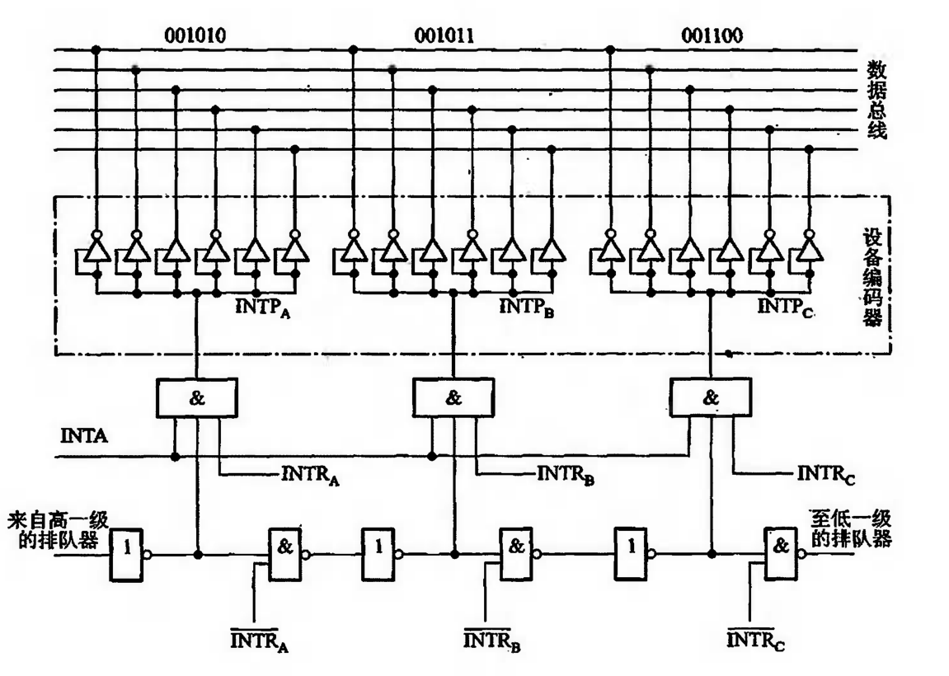

Slide 12
五、中断服务程序流程
1. 中断服务程序的流程
(1) 保护现场
程序断点的保护
中断隐指令完成
寄存器内容的保护
进栈指令
(2) 中断服务
对不同的 I/O 设备具有不同内容的设备服务
(3) 恢复现场
出栈指令
(4) 中断返回
中断返回指令
2. 单重中断和多重中断
单重 中断
不允许中断 现行的 中断服务程序
多重 中断
允许级别更高 的中断源
中断 现行的 中断服务程序

Slide 13
3. 单重中断和多重中断的服务程序流程
单重
取指令
多重
取指令
执行指令
执行指令
否
否
中断否？
中断否？
中断隐指令
是
中断隐指令
是
中断周期
中断响应
程序断点进栈
关中断
向量地址 PC
中断周期
中断响应
程序断点进栈
关中断
向量地址 PC
保护现场
保护现场
中断服务程序
中断服务程序
开中断
设备服务
开中断
设备服务
恢复现场
恢复现场
开中断
开中断
中断返回
中断返回

Slide 14
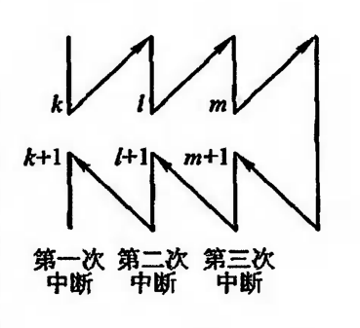


Slide 15
程序中断接口芯片 8259A 的内部结构
内部总线
INTA
INT
控制逻辑
内部总线
缓冲器
D₇~D₀
IR₀
RD
中断
服务
寄存
器
(ISR)
优先权
判别器
( PR )
中断
请求
寄存
器
(IRR)
IR₁
读 / 写
逻 辑
IR₂
WR
IR₃
A₀
IR₄
CS
IR₅
IR₆
CAS₀
IR₇
CAS₁
级联缓冲
器/比较器
CAS₂
中断屏蔽寄存器
（IMR）
SP/EN

Slide 16
主程序和服务程序抢占 CPU 示意图
主程序
继续执行主程序
继续执行主程序
CPU
启动外设
服务程序
（传送数据）
服务程序
（传送数据）
准备工作
准备工作
准备工作
I/O
传送数据
传送数据
发中断请求
发中断请求
宏观 上 CPU 和 I/O 并行 工作
微观 上 CPU 中断现行程序 为 I/O 服务

Slide 17
教学单元小结：
中断的概念；
I/O中断的产生；
程序中断方式的接口电路；
I/O中断处理过程及中断服务程序流程。

